Slide 1
Nhận biết một số loại rau cu quả

Slide 2
Chương trình: “BÐ víi rau xanh”

Slide 3
PhÇn 1: Thö tµi cña bÐ
PhÇn 2: BÐ cïng t×m hiÓu
PhÇn 3:Cïng chung søc

Slide 4
Thö tµi cña bÐ:

Slide 5
BÐ cïng t×m hiÓu:

Slide 7
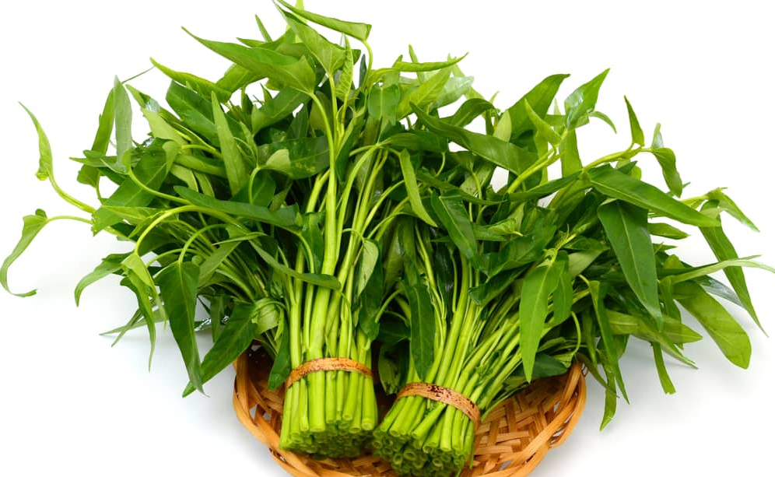
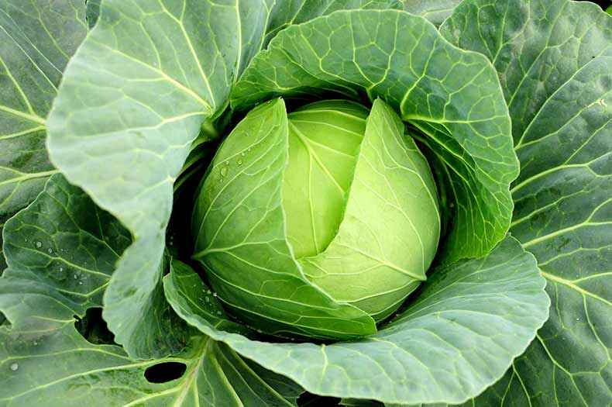
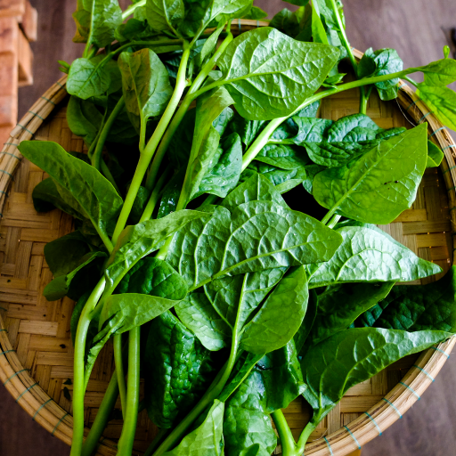
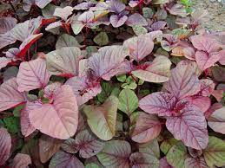
Rau ¨n l¸:

Slide 8
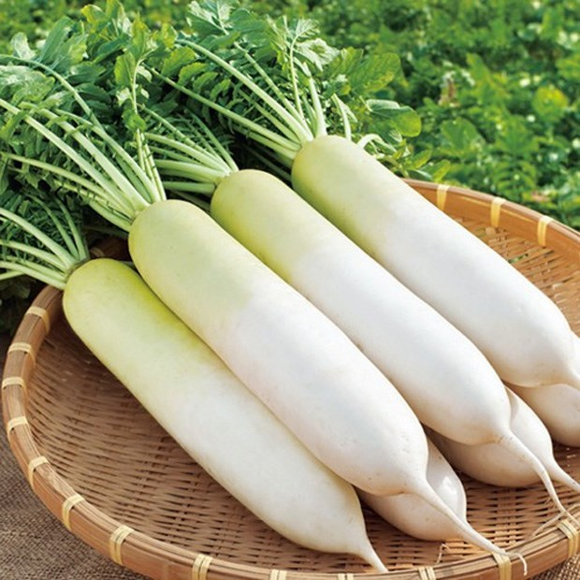
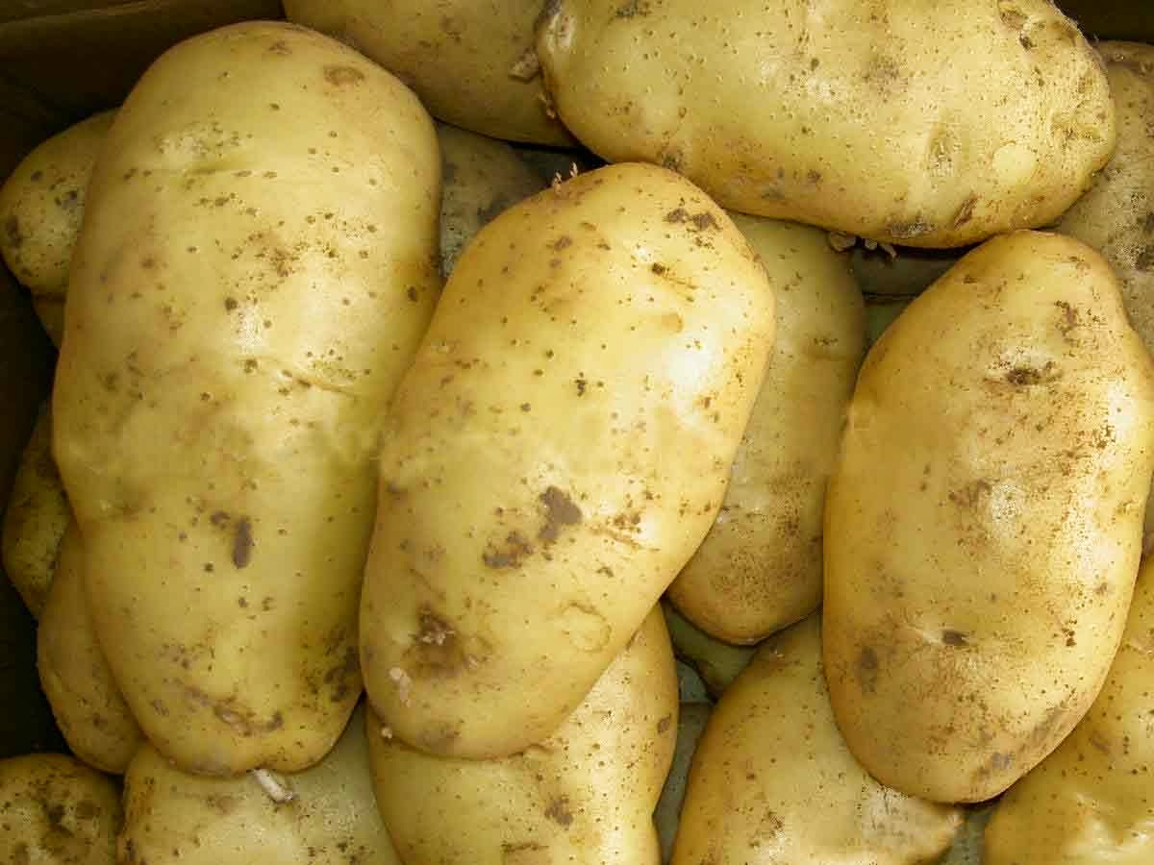
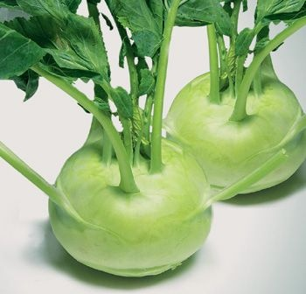
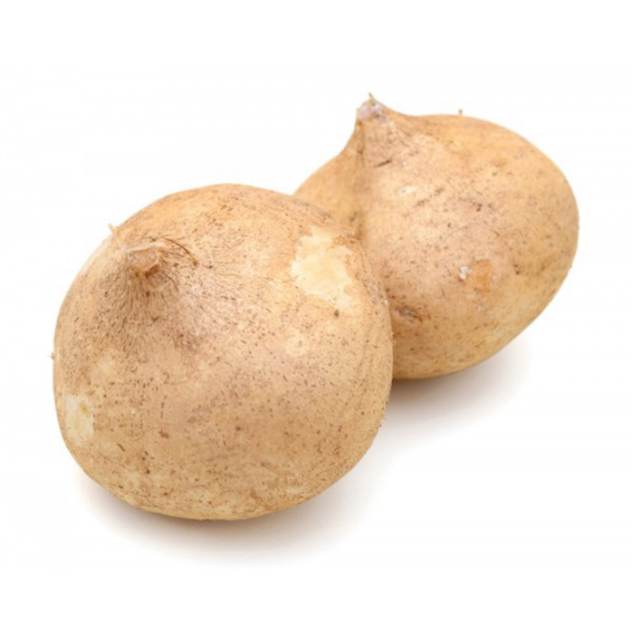
Rau ¨n cñ:

Slide 9
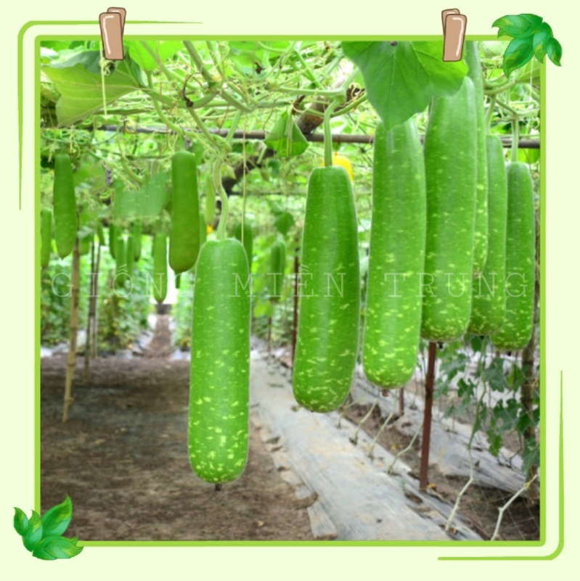
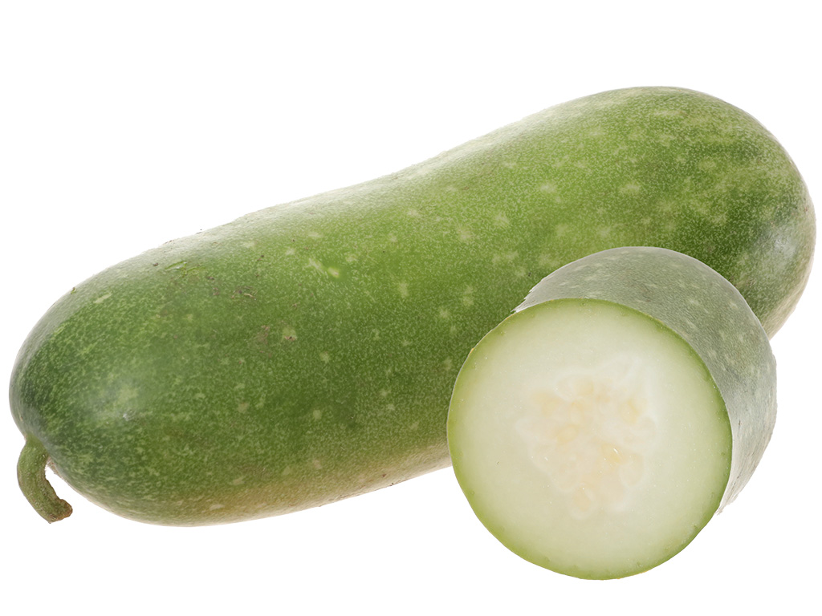
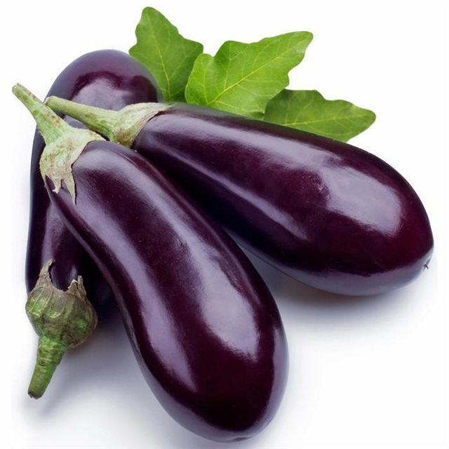
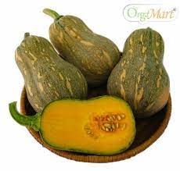
Rau ¨n qu¶:

Slide 11
Cïng chung søc:

Slide 12
C¶m ¬n c¸c c« ®· vÒ dù giê

